Slide 1

Приобретение учащимися социальных знаний в урочной и внеурочной деятельности
при получении начального общего образования
Максим Горький писал:
«Дети – завтрашние судьи наши».

Slide 2
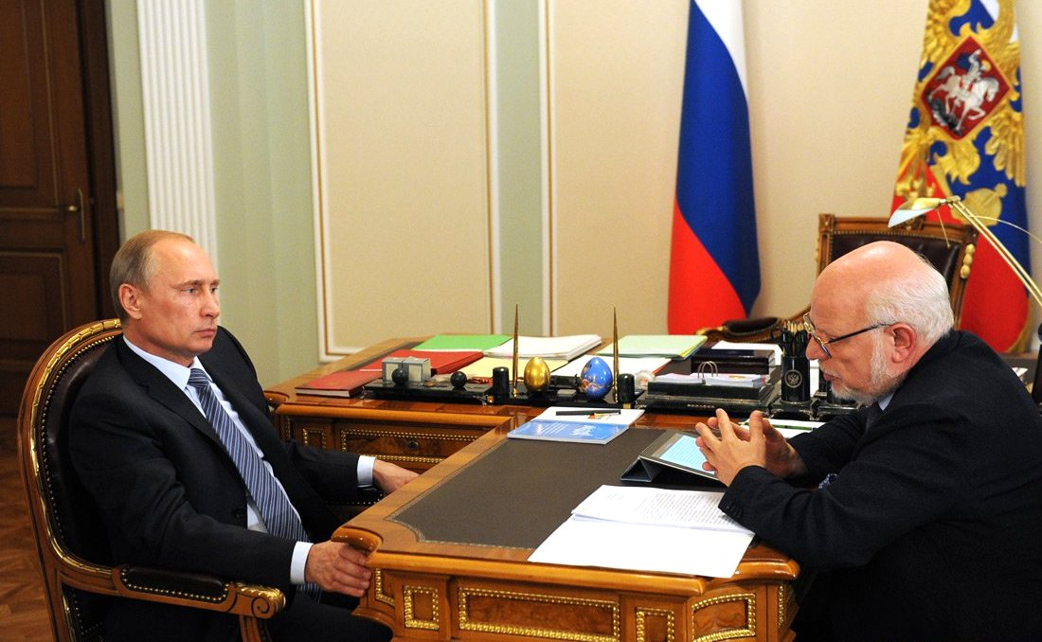
Михаил Федотов , председатель совета при президенте РФ по развитию институтов гражданского общества и правам человека
Стране нужны молодые люди с высоким уровнем гражданственности и правовой культуры, которая должна формироваться с первого класса

Slide 3
Цель моей педагогической деятельности
формирование у учащихся ответственности за свое поведение, осознание ими своих прав и обязанностей перед другими людьми.

Slide 4

Деятельность уполномоченного
Законы, на которых основывается деятельность уполномоченного
Юридические памятки родителям
Правовые бюллетени
Перечень органов, куда можно обратиться за защитой своих прав и интересов
Правовые проекты которые были реализованы в нашей школе
Тесты, памятки, правовые буклеты
Олимпиады правовые
Лекции для учителей

Slide 5
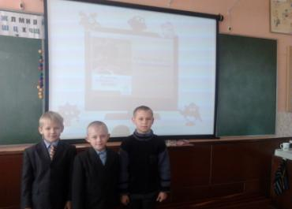
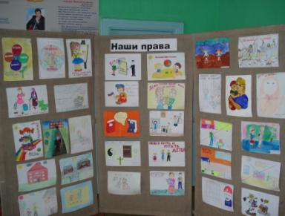
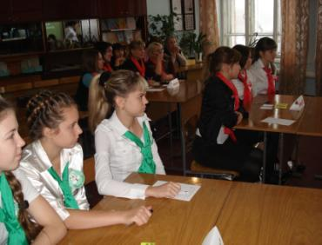
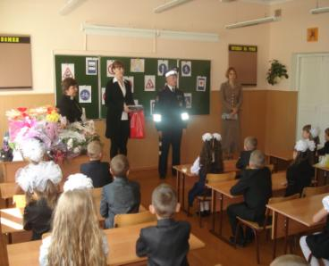


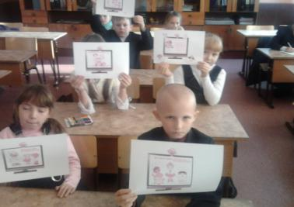
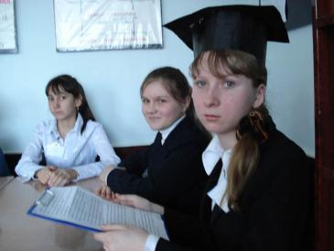
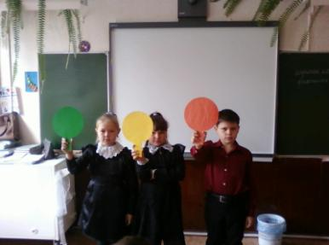
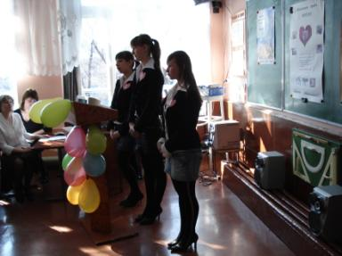
Клуб «Мои права»
-игры
-беседы
-олимпиады
-недели толерантности
-конкурсы рисунков
- встречи с сотрудниками полиции
семинары для педагогов
проект «Ладная семья»
проект «Права учащихся 1-11 классов в школе»

Slide 6
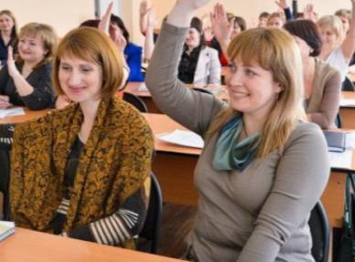
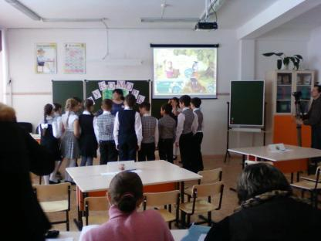
Клуб «Право-закон жизни»
-организация и проведение совместных встреч, конкурсов и викторин;
-совместные проекты;
-тематические общешкольные и классные родительские собрания;
-организация и проведение совместных праздников;
-индивидуальные консультации по правовым вопросам;
-организация встреч-бесед с родителями –людьми различных профессий, прославившихся своим трудом, его результатами;
-участие родителей в конкурсах, акциях, проводимых в школе уполномоченным по делам участников образовательного процесса в школе

Slide 7
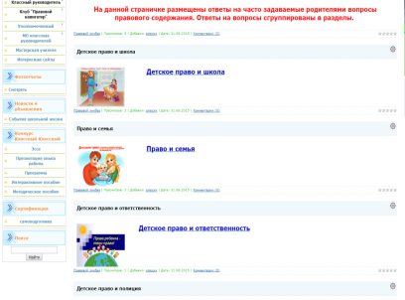
Клуб «Право-закон жизни»
Детское право и школа
Право и семья
Детское право и ответственность
Детское право и полиция
Детское право и труд

Slide 8
Приобретение социальных знаний
по гражданско-правовому воспитанию
младших школьников
Урочная деятельность
Внеурочная деятельность

Slide 9


Я- классный руководитель
Программа «Правовой навигатор»
призвана проложить маршрут от незнания прав и свобод человека к осознанному правовому поведению
Программа награждена дипломом 2 степени в заочном этапе конкурса «Инновации в образовании» в рамках Кузбасского образовательного форума, 2014г.

Slide 10


Цель и задачи программы
сформировать представление младших школьников о правах, свободах и обязанностях человека
ЦЕЛЬ
формирование личности младшего школьника, обладающей первоначальными знаниями о правах и обязанностях человека, готовой самостоятельно действовать и отвечать за свои поступки
сформировать навыки правового поведения, умения и навыки по защите своих прав и свобод
воспитать уважительное отношение к закону, к правам каждого человека
познакомить с законами страны, защищающими права человека и гражданина и определяющими его обязанности

Slide 11


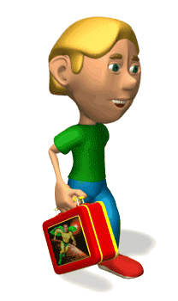
Этапы ( ) и направления программы
Мы в мире права
Формирование опыта поведения
Ты в мире права
4 класс
Формирование правовых убеждений
Ты в мире права
3 класс
Формирование правовых взглядов
Я в мире права
- Трудовое воспитание
- Семейное воспитание
- Экологическое воспитание
- Гражданско-патриотическое воспитание
- Духовно-нравственное воспитание
2 класс
Формирование правовых знаний
1 класс

Slide 12
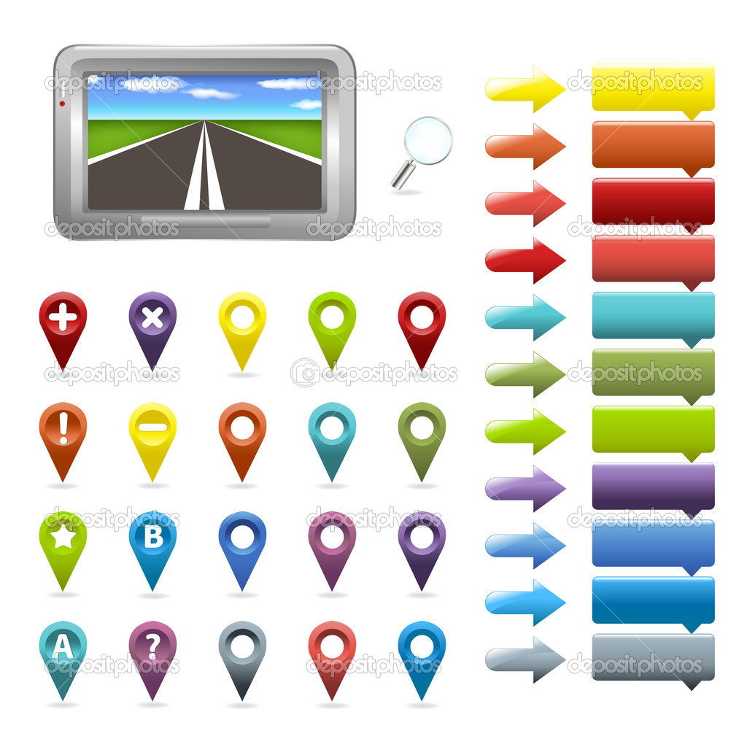

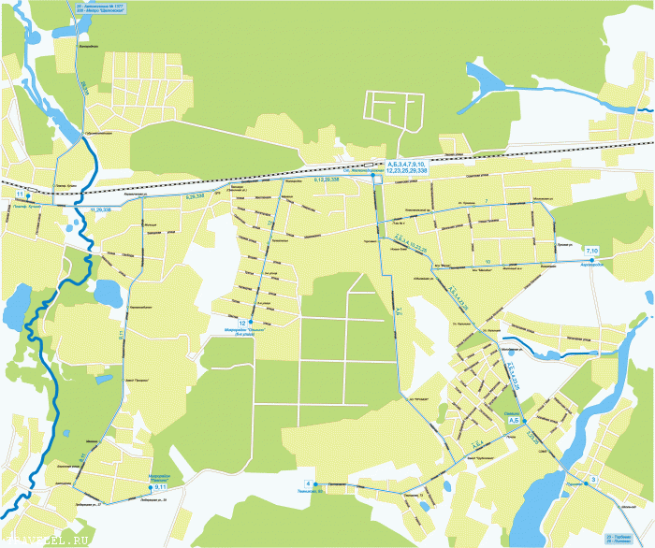




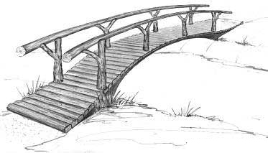
ул. Семейная
2
ул. Трудовая
ул. Трудовая
3
ул. Гражданская
ул. Гражданская
ул. Конституции
ул. Семейная
ул. Экологии
ул. Семейная
ул. Трудовая
ул. Трудовая
ул. Гражданская
ул. Гражданская
1
г. Права
ул. Конституции
ул. Конституции
ул. Экологии
ул. Экологии
ул. Экологии
ул.Трудовая
ул. Конституции
ул. Гражданская
4
ГОТОВЫЙ САМОСТОЯТЕЛЬНО ДЕЙСТВОВАТЬ И ОТВЕЧАТЬ ЗА СВОИ ПОСТУПКИ ПЕРЕД СЕМЬЕЙ И ОБЩЕСТВОМ
ул. Семейная
Ул. Экологии

Slide 13



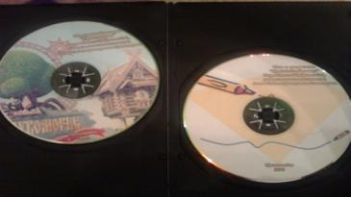
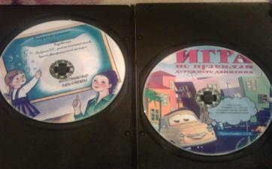

Учебно-методический комплект
Методическое пособие к программе «Правовой навигатор».
Интерактивное пособие к программе «Правовой навигатор».
Сборник игр по праву.
Онлайн-игры по праву к программе «Правовой навигатор».
Интерактивный тренажер к программе (опубликован в областном депозитарии).
Тест к программе.
Разработки занятий по праву.
На личном сайте размещена страничка «ПЗЖ» – Право закон жизни, где собран материал для работы с родителями: тесты, анкеты, игры, правовой ликбез http://shabunina.ucoz.ru

Slide 14


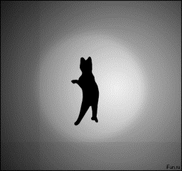
О программе
Помощь
Об авторе
ЛУКОМОРЬЕ
старт

Slide 15


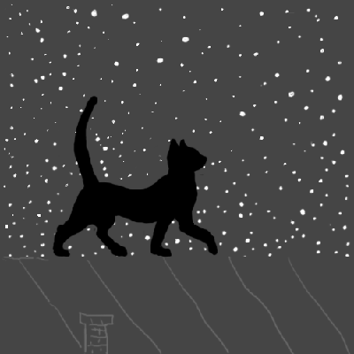

Древо жизни
право
на
жилище и перемеще
ние
право
на
имя
право на
образова
ние
право
на
здоровье
право на труд
право
на
жизнь
право на имуще
ство
право
на
досуг
право
на семью
защита прав и свобод
право на
защиту чести
право
на граж
данст
во

Slide 16

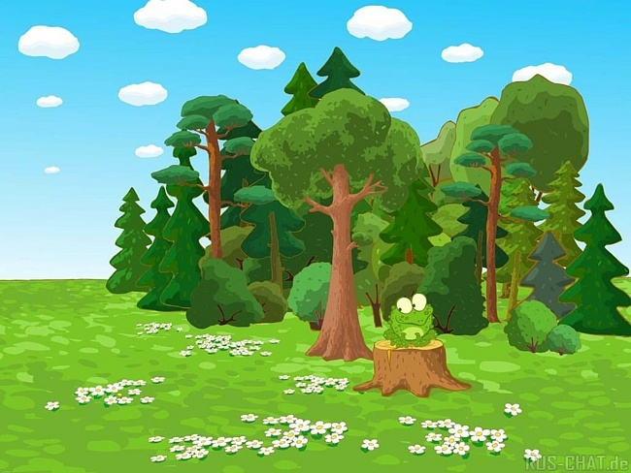





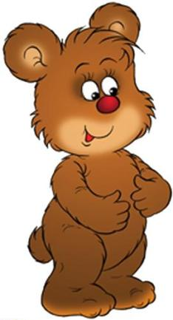
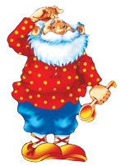
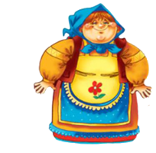
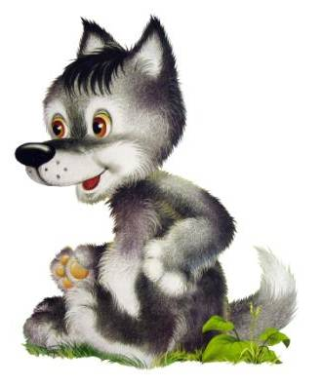
Право на жизнь
Право на образование
Право на семью
Право на передвижение
Решил я вернуться в дом родной, но не тут то было. Лесные звери дорогу мне преграждают. Определи какого права они меня лишают.
Нажимай на облака

Slide 17


Промежуточные результаты реализации программы
Повысился уровень правовой воспитанности
Уменьшилось количество нарушителей дисциплины
Возросла активность участия в конкурсах, акциях и др. мероприятиях по праву
Родители стали более ответственны в воспитании и обучении детей

Slide 18

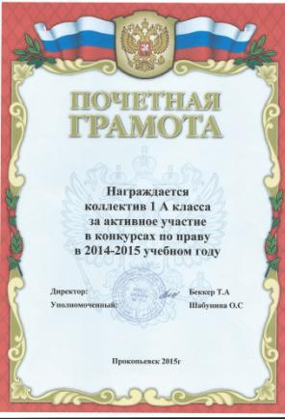

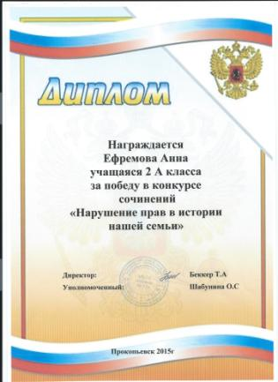
Я – правовой навигатор

Slide 19
Человек свободен лишь тогда, когда знает свои права и обязанности, добивается их соблюдения и соблюдает их сам.

